Slide 1
Malnutrice
1
Zjišťování výživových zv.
2.10. 2014

Slide 2
Malnutrice - podvýživa
Def: Porucha nutričního stavu organismu způsobená relativním nebo absolutním nedostatkem živin, popřípadě poruchou metabolismu
Dg: pomocí kombinace antropometického, biochemického a hormonálního vyšetření

Slide 3

Malnutrice - podvýživa
Následky: primární i sekundární: $↑$ riziko infekcí, zpomalení hojení ran, ↓ motilita střev, atrofie, ↑mortalita a morbidita
Otázka: vyskytuje se u nás malnutrice?

Slide 4
Malnutrice
Charakteristické kožní změny
Nedostatek vitaminu A – pro funkci epitelových tkání. Nedostatek se projevuje suchou, pigmentovanou, hyperkeratotickou kůží a poruchami funkce potních žláz
Nedostatek vitaminu C – pro syntézu kolagenu, nedostatek – poruchy hojení ran, gingivitida

Slide 5
Malnutrice
Nedostatek kyseliny nikotinové – niacinu-syntetizuje se z tryptofanu, if je B6 dostupný. Při nedostatku B6 a niacinu – pelagra. Při převládající výživě kukuřicí.
Nedostatek zinku – acrodermatitis enteropathica – kožní změny v oblasti tělních otvorů, vypadávání vlasů. Zánět spojivek, zánět jazyka.

Slide 6
Antropometrická a laboratorní dg
Nutriční anamnéza:
Stravovací zvyklosti
Frekvence příjmu
Potíže při požití či trávení potravy
Intolerance
Léky ovlivňující příjem
alkohol

Slide 7
Somatické vyšetření
Jednotlivé části těla: vlasy, oči, ústa, kůže

Slide 8
Antropometrické vyšetření
TH a její vývoj v čase (↓ o 10% hm za 6 měsíců)
Srovnání TH s tabulkama
BMI
Kožní tukové řasy: nad tricepsem, subskap
Dynamometr – Hand grip
Obvod nedom.paže:
Normální hodoty:
29,3cm a více M (<19,5cm)
28,5 cm a více u Ž (< 15,5cm )

Slide 9
BIA
Elektrický proud elektrodami – měření odporu – impedance
Velikost vodních kompartmentů a kompartmentů obsahujících elektrolyty i objem těla určují velikost odporu
ALE: velké množství proměnných faktorů – držení těla, hydratace, časový odstup od posledního jídla, umístění elektrod – není vhodná pro krátkodobé změny, ne pro velmi otylé lidi
Vyšší věk a poruchy vodního hospodářství mohou ovlivnit naměřené hodnoty

Slide 10
Biochemické vyšetření
Albumin – c v séru 35-63g/l – proteinová rezerva - ↓katabolismus, hepatopatie, ztráty B, poločas rozpadu 14-20dní, proteinový obrat
Transferin – c v séru 2,0-3,6g/l – transport, vychytávání Fe volného a při nedostatku Fe, ↓malnutrice, zánět, proteosyntéza v játrech, max 10 dní
Prealbumin – c v séru 0,2-0,4g/l – vazba hormonů št. Žlázy , prekurzor albuminu, tvoří se v játrech – proč???
Retinol- vázající protein – velmi výběrové

Slide 11
Biochemické vyšetření
Index kreatinin/výška – hodnota močové exkrece kreatininu (metabolit svalového CP). Přímo úměrné svalové hmotě jedince. Odhad katabolismu bílkovin. Optimální dohad vylučování kreatininu – z tělesné hmotnosti.
Dusíková bilance – přesný, ale náročný – 24 hod sběr moči, dusík v potravě (1g N-6,25g B) a dusík vyloučený
Výpočet 0,028 z mmol UREY na 1g N
Urea v moči (mmol/24h) x 0,028 + 4g

Slide 12
Dělení malnutrice
Podle příčiny:
1. neadekvátní příjem – hladovění
2. ↑ ztráta živin
3. ↑potřeba živin
4. poruchy utilizace

Slide 13
1.
Nechutenství – anorexie
Způsobují cytokiny ovlivňující centra sytosti v hypothalamu
Bolestivé žvýkání, polykání, zvracení
Změna stavu – těhotenství,..

Slide 14
2.
Akutní průjmy, dekompenzovaný DM

Slide 15
3.
Těhotenství, rekonvalescence, trénink

Slide 16
4. Léky, funkční poruchy, patologie
Antacida – snížení resorpce fosfátů, ca
Indometacin – zvýšené vylučování vit C
Kortikoidy – zvýš katabol B, syníž proteosyntézy, osteoporoza
ATB – struma, změna střevní flory
HA – sníž. K. listové, b6, Cu, Fe, Zn
Projímadla
Léky na cholesterol – snížení vstřeb vit v tucích
Odkašlavání – snížení vit c
Beta blokátory – snížení Q10
Diuretika
Kofein – snížení vstřebávání Fe, Ca, B1, biotin, K, zn, vit K
Tabák – C, b1, k listová, Ca

Slide 17
Dělení podle patofyziologie
PROTEINOVÁ MALNUTRICE:
Buď nízký příjem nebo vysoká spotřeba B
Kwashiorkor: 30.léta, rozvojové země, děti, adolescenti, pomalejší nástup. Otoky, vypouklé bříško, dermatitidy, snížená TH, v důsledku otoků i v normě, snížení růstu, imunita, snížená proteosyntéza

Slide 18
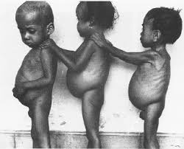
kvwashiorkor

Slide 19
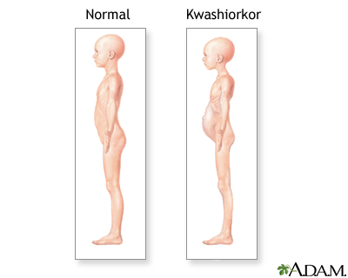

Slide 20
Stresové hladovění:
Kriticky nemocní – výrazně ovlivněno aktivací stresové kaskády, zvyšuje se CEV, hlavní zdroje E jsou proteiny, ne tuk, obrat až 300-500svalové tkáně/24 h, snížení proteosyntézy, zvyšuje se glukoneogeneze

Slide 21
Proteino- energetická malnutrice
PPP, geriatričtí pacienti, onko
Dlouhodobě nedostatečný příjem potravy
Postupný pokles hmotnosti – využití rezerv
Atrofie, změna kvality pokožky, lanugo
Trvá týdny – měsíce
Hlavní řídící centra – hypothalamo – hypofyzární osa – snižuje fci štítné žlázy

Slide 22
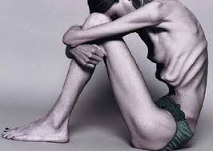

Slide 23
Otázka: srovnej 2 druhy malnutrice
Literatura:
Štěpán Svačina -Poruchy metabolismu a výživy, Galen, 2014

